Slide 1
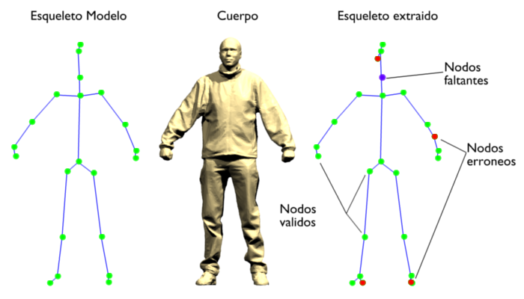
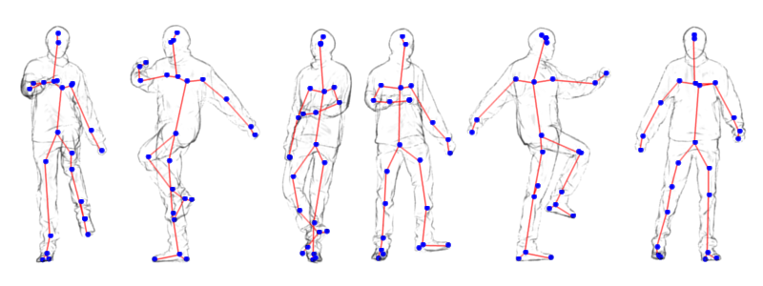
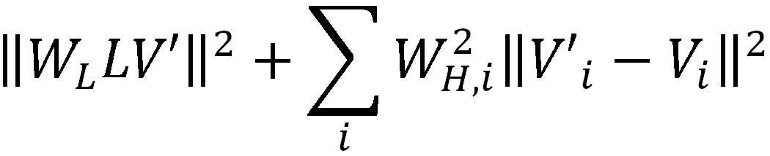
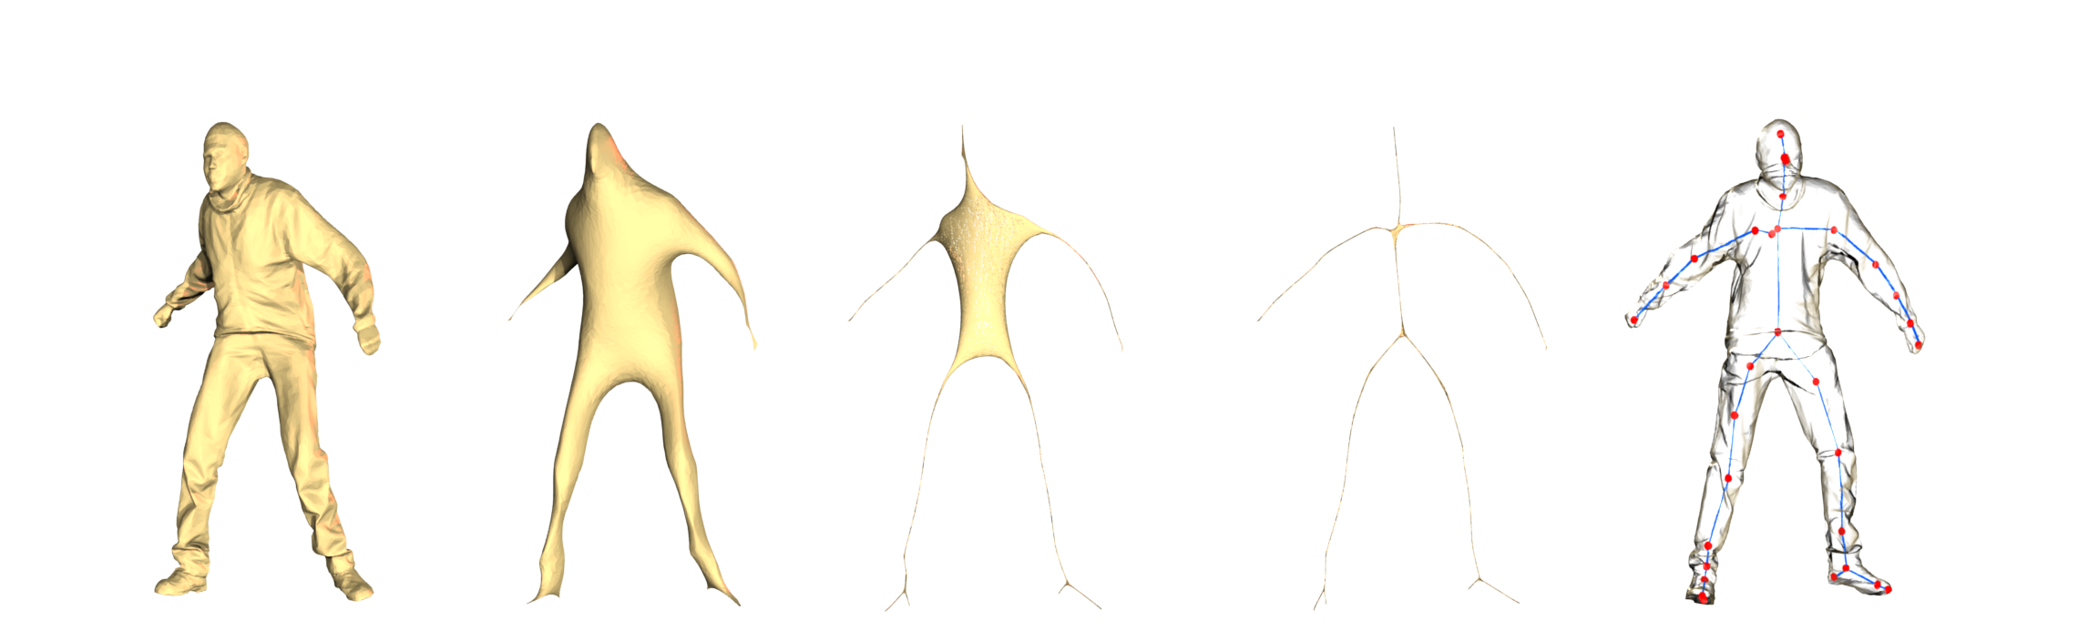
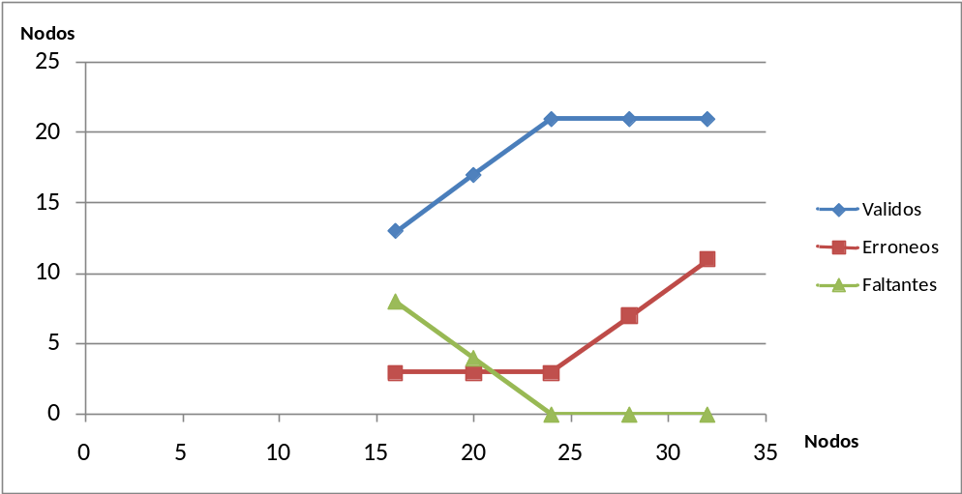


Análisis Experimental de la Extracción del Esqueleto por Contracción con Suavizado Laplaciano
Alexander Pinzón, Fabio Martínez, Eduardo Romero
Abstract
Este articulo presenta un análisis sistemático del método de extracción del esqueleto por medio de la contracción de un volumen con suavizado Laplaciano. El trabajo realiza una aproximación experimental al problema de la extracción del esqueleto, para encontrar el rendimiento del método evaluado frente a cambios isométricos, y durante la fase de simplificación.
Esta evaluación utilizo el modelo tridimensional animado de una persona que realizaba una caminata, a este modelo se le extrajo el esqueleto y se compararon las diferencias en distintos instantes de la animación, y distintas configuraciones del proceso de simplificación. Los resultados muestran un óptimo rendimiento del método frente a las transformaciones isométricas, y múltiples problemas en la fase de simplificación de mallas.
Fig. 2. Proceso de extracción del esqueleto
Fig. 3. Variación del numero de nodos
Contracción con suavizado Laplaciano
Este método contrae iterativamente una malla de polígonos por medio del suavizado laplaciano hasta tener un volumen de cero ver figura 1.
La contracción es tomada como un problema de minimización de energía, con los siguientes términos.
• L: Operador Lapaciano para remover las frecuencias altas, es decir suavizar los detalles de la geometría
• WH: Fuerza de atracción que usa los vértices, para mantener información clave de la geometría durante la contracción.
• WL: Fuerza de contracción que hace que la forma tridimensional pierda volumen.
Experimentación
Se uso la implementación hecha en Oscar Kin-Chung Au et al. Por los autores, para realizar la extracción del esqueleto de un modelo tridimensional que fue obtenido mediante el método de recuperación de forma desde las siluetas realizado por Vlasic et al. De este modelo se registro una caminata durante 240 cuadros.
Para evaluar el proceso de simplificación se variaron el numero de nodos usados para describir uniones en el esqueleto (ver figura 3) y se clasificaron las uniones así ver figura 2.
En el segundo experimento se seleccionaron diferentes poses para observar la correspondencia topológica entre los esqueletos extraídos y analizar el comportamiento del método frente a transformaciones isométricas de la geometría de un cuerpo.
Resultados
El método recupera de forma óptima el esqueleto de un cuerpo bajo transformaciones isométricas, ver la tabla 1, se recuperaron en promedio 19.71 nodos de los 21 necesarios para reconstruir el esqueleto en diferentes poses.
El método no pudo recuperar 1.86 nodos de los necesarios para reconstruir totalmente el esqueleto. La línea verde en la figura 3 describe el numero de nodos que hacen falta para recuperar el modelo.
Durante la fase de simplificación (ver figura 3) el método no sufre perdida ni es sensible al uso de mas de 24 nodos (línea azul). El método tiene un numero mínimo de 3 nodos recuperados erróneamente como se observa el la línea roja de la figura 3.
Fig. 1. Proceso de extracción del esqueleto
Referencias y Agradecimientos
Oscar Kin-Chung Au, Chiew-Lan Tai, Hung-Kuo Chu, Daniel Cohen-Or, and Tong-Yee Lee. Skeleton extraction by mesh contraction. ACM Transactions on Graphics, 27(3):10, 2008. Skeleton Extraction.
Daniel Vlasic, Ilya Baran, Wojciech Matusik, and Jovan Popović. Articulated mesh animation from multi-view silhouettes. ACM Trans. Graph.,27(3):1–9, 2008. 3D Reconstruction.
Nicu D. Cornea and Patrick Min. Curve-skeleton properties, applications, and algorithms. IEEE Transactions on Visualization and Computer Graphics, 13(3):530–548, 2007. Skeleton Extraction Survey Member-Silver, Deborah.
Agradecimientos: The captured performance data were provided courtesy of the Computer Graphics Group of the MIT CSAIL Vision Research (Cambirdge, USA).
 | Validos | Erróneos | Faltantes
Media | 19.71 | 4.83 | 1.86
SD | 1.47 | 1.47 | 1.47
Min | 17 | 3 | 0
Max | 21 | 7 | 4
Tabla 1. Resultados obtenidos al realizar transformaciones isométricas
Fig. 3. Gráfico de la variación de nodos validos,
erróneos y faltantes durante la fase de simplificación
Conclusiones y Trabajo Futuro
El método de extracción mostró ser robusto y tener baja sensibilidad frente a cambios isométricos de la geometría, el método puede trabajar de forma automática a o largo de todos los cuadros. El método recupera de forma eficiente el esqueleto sin hacer uso de un modelo, eliminando la necesidad de estimar la pose. El método permite realizar de forma sencilla y automática el seguimiento del esqueleto a lo largo del vídeo.
Como trabajo futuro es posible mejorar la recuperación de información haciendo uso de la coherencia espacio temporal no presente en la técnica de extracción, para superar la perdida de información entre cuadros de vídeo. Es posible automatizar el proceso de simplificación para encontrar el numero óptimo de nodos con lo cual puede ser representado el esqueleto, haciendo uso de algoritmos de partición de mallas.
Contacto
Alexander Pinzón Fernández apinzonf@gmail.com
Grupo de Investigación Bioingenium www.bioingenium.unal.edu.co
Universidad Nacional de Colombia www.unal.edu.co
Facultad de Medicina, Edificio 471 Primer Piso

